Slide 1
Hlavní partneři pro rok 2019
Fotbalový zpravodaj
SK Štětí, z.s.
Sezóna 2018/2019
Ústecký přebor Jaro
Další partneři pro rok 2019
1.6.2019 sobota
10:15 hod 28. kolo
FORNAXA –TĚSNĚNÍ, spol. s r.o.
Dům dětí a mládeže Štětí
VOLEMAN - autobusová přeprava
Ahlfit s.r.o.
Izolace Beran s.r.o.
POKORNÝ, spol. s r.o.
STAVEBNÍ STROJE A DOPRAVA s.r.o.
JT-Service s.r.o.
Průmstav Štětí a.s.
DEKRA Industrial s.r.o.
INDUSTRIAL CZ, spol. s r.o.
Unistroj s.r.o.
GEAR SERVICE s.r.o.
14.
FK Tatran Kadaň
www.stetimondifotbal.cz

Slide 2
Vítáme
Přijďte se rozloučit. Poslední zápas mužstva dospělých v letošním ročníku se hraje ve Štětí už za
14 dní
Při příležitosti dnešního utkání Ústeckého přeboru funkcionáře, hráče a příznivce
SK Štětí, z.s.
FK Tatran Kadaň
SK Štětí
TJ Sokol Srbice
Sobota
15.6.2019
10:15 hod
Hlavního rozhodčího
Lukáše Mollingera
Asistenty hlavního rozhodčího
Josefa Zítko
Petra Lesáka
Delegáta ÚKFS
Miroslava Mráze
2

Slide 3
K poslednímu letošnímu zápasu na hřišti soupeře vyjíždí autobus ve 14:30
Vážení sportovní přátelé
vítáme všechny fanoušky na zdejším stadionu. Je to výjimečně až po 3 týdnech, což se v roce stává 1x, když hraje mužstvo dospělých 2x za sebou venku. Před 14 dny to bylo v Litoměřicích a před týdnem v Horním Jiřetíně. Pokud jste v posledních 3 týdnech nestačili zaznamenat výsledky některých mužstev SK Štětí, tak stačí pročíst zpravodaj a všechno se dozvíte včetně detailního popisu. Dnes tu máme první červnový den a to je měsíc, kdy končí fotbalové soutěže. Vrcholí boje o co nejlepší umístění a týmy dohání, co v předchozích měsících ztratily. Mužstvo dospělých hraje s Krupkou o konečné 4. místo. Dorostenci sice teď porazili Šluknov, ale ten přijel pouze v 8 a výhra 2:0 nesvědčí o dobré formě. Starší žáci společně s mladšími bojují v Ústeckém přeboru. Starší asi skončí na 6. místě a mladší se snaží získat hezkou čtvrtou pozici. Pak tu máme B mužstvo dospělých, kterému se zatím v nadstavbové části moc nedaří ve 3 zápasech získal jen 3 body. Postup do III. třídy zaručí jen 3 výhry. Stará garda válí v okresním přeboru a je blízko 2. místu v konečném pořadí. Na závěr tu jsou naši nejmenší a to jsou 3 mužstva přípravek, která honí míč v okresních soutěžích.
Do konce sezóny teda chybí už jen 14 dní. Přejeme Vám, aby jste si je fotbalově užili co nejvíce a na fotbalový rok 2018/2019 ve Štětí vzpomínali ještě hodně dlouho.
Štětí do toho
TJ Krupka
SK Štětí
neděle 9.6.2019
17:00 hod
46
3

Slide 4
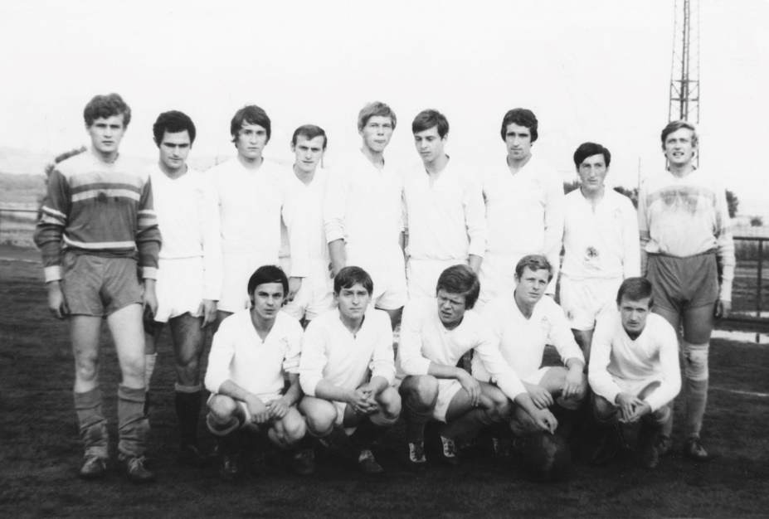
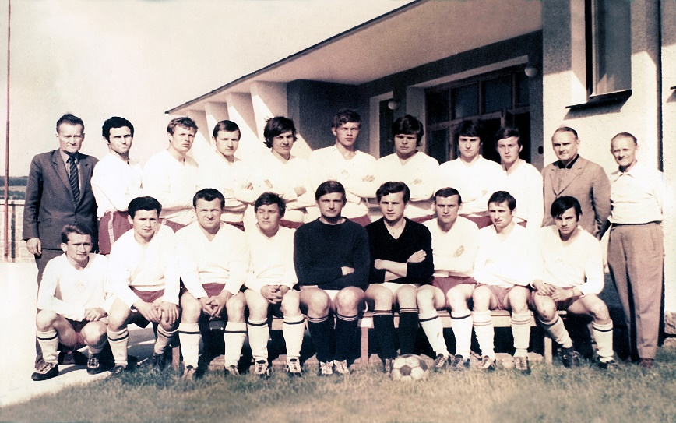
Jarní výsledky FK Tatran Kadaň
16 | 09.03.2019 | Krupka - Kadaň | 6:0
17 | 16.03.2019 | Kadaň - Srbice | 0:2
18 | 23.03.2019 | Lovosice - Kadaň | 4:5
19 | 30.03.2019 | Kadaň - Modrá/Hrobce | 2:3 PK
20 | 06.04.2019 | Jílové - Kadaň | 3:1
21 | 13.04.2019 | Kadaň - Dobroměřice | 1:0
22 | 20.04.2019 | Louny - Kadaň | 5:3
23 | 27.04.2019 | Kadaň - Vilémov | 0:3
24 | 04.05.2019 | Modlany - Kadaň | 1:3
25 | 11.05.2019 | Kadaň - Brná | 7:1
26 | 18.05.2019 | Perštejn - Kadaň | 3:2
27 | 25.05.2019 | Kadaň - Žatec | 2:1 PK
Fotbal Štětí 1970 A mužstvo dospělých
Kadaň dokázala na jaře ve 12 zápasech 4x vyhrát v normální hrací době a 1x na penalty. 1x v penaltovém rozstřelu prohrála. Ve zbývajících 6 zápasech vyšla na prázdno. Znamená to, že k 18 podzimním bodům přidala na jaře zatím 15 a v tabulce je na 11. místě. Záchrana je téměř na 100% splněna a jen nějaká málo pravděpodobná souhra výsledků, pokud vůbec existuje, by Kadani zabránila v účasti v krajském přeboru i v příštím roce.
1.řada zleva: Kubát Jaroslav, Illéš Alexander, Kratochvíl Petr, Ernyéš Richard, Malecha Oldřich, Novák Vladislav, Ličák Jaroslav, Paul Josef, Blažek Jaroslav, 2 řada zleva: Zeman Jaroslav, Tyle Karel, Svoboda Rudolf, Ransdorf Miroslav, Jiterský Jan.
Realizační tým Kadaně:
Jindřich Hefner – trenér
Miroslav Příhoda - asistent
Pavlína Maderová – vedoucí
Václav Hyský - zdravotník
Nejlepší střelec Kadaně:
Vít Karban 17 branek
1 řada zleva: předseda Fritsch František, Illéš Alexander, Ransdorf Miroslav, Jiterský Jan, Novák Vladislav, Malecha Oldřich, Svoboda Rudolf, Kratochvíl Petr,Netík Radek, trenér JUDr. Cvetler Vladimír, vedoucí mužstva Thauth Josef 2. řada zleva: Riečičiár Václav, Psota Ctibor, Beneš Jaroslav, Tyle Karel, Blažek Jaroslav, Kubát Jaroslav, Ernyéš Richard, Hovorka Josef, Zeman Jaroslav.
4
45

Slide 5
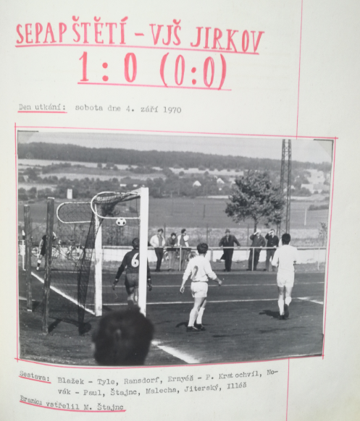
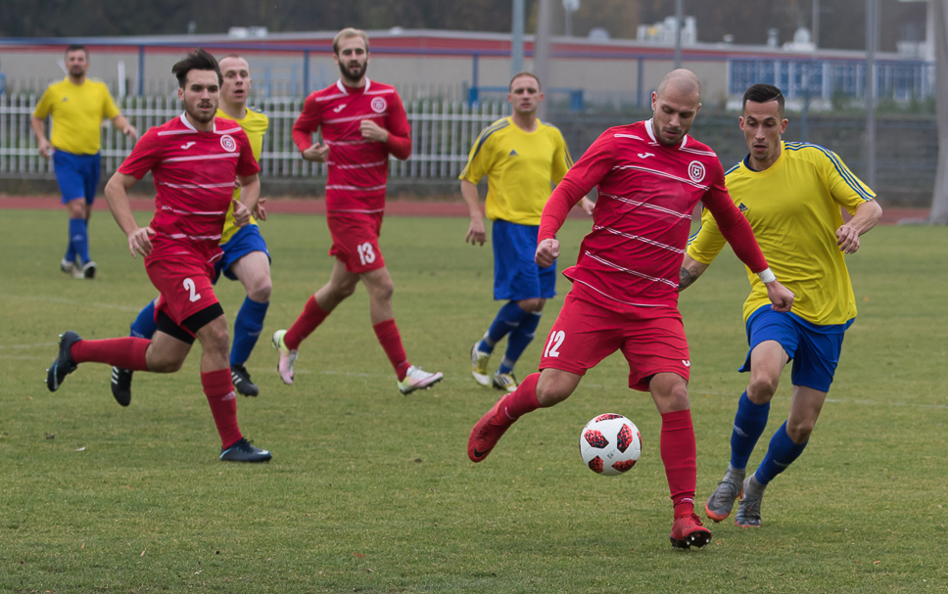
Foto bez 1 roku
půl století staré
Úspěšné podzimní vystoupení dospělých v Kadani.
Pavel Fary 2 GÓLY
FK Tatran Kadaň - SK Štětí
1:3(1:2) 3.11.2018 13. kolo
Branky: P.Fary 2, J.Vokoun 1
Sestava: J.Gabriel-P.Fary, F.Svoboda, J.Ransdorf, D.Mencl(88.
D.Beruška)-T.Belák(73.K.Horváth), P.Stejskal,
R.Slanička(78.J.Vacek), M.Faust- J.Vokoun(R.Feko),
M.Rejman(70.M.Walter)
Připraveni: T.Kysela
Trenér: J.Ransdorf Vedoucí: M.Plíšek Masér: K.Zavřel
Rozhodčí: I.Kuriljak-M.Klimpl, A.Provazník Delegát: P.Černý
50 diváků
44
5

Slide 6
O 2. až 4. místo to bude v posledních 2 kolech ještě velký boj
Poslední šance vidět fotbal ve Štětí v letošním ročníku
 | Stará garda Sepap Štětí Okr. přebor 2018/19 po 12 odehraných zápasech
 | 1. | TJ Žitenice, z.s. | 12 | 12 | 0 | 0 | 96:13 | 36
 | 2. | Sepap Štětí | 12 | 7 | 1 | 4 | 42:35 | 22
 | 3. | Sokol Malé Žernoseky | 12 | 6 | 3 | 3 | 45:35 | 21
 | 4. | Tigo Nučnice 1996 | 13 | 6 | 2 | 5 | 56:48 | 20
 | 5. | TJ Sokol České Kopisty | 12 | 5 | 3 | 4 | 38:35 | 18
 | 6. | FK Litoměřicko, z.s. | 12 | 3 | 2 | 7 | 31:50 | 11
 | 7. | Slavoj Bohušovice n.O. | 13 | 3 | 1 | 9 | 28:65 | 10
 | 8. | ASK Lovosice | 12 | 0 | 2 | 10 | 16:71 | 2
Den | Datum | Čas | Domácí | Hosté | Soutěž
sobota | 01.06. 2019 | 10:15 | SK Štětí | FK Tatran Kadaň | HET Krajský přebor dospělých
sobota | 01.06. 2019 | 09:00 | SK Štětí | SK Velemín | OP Mladší přípravka sk. "UMÍSTĚNÍ"
neděle | 02.06. 2019 | 17:00 | SK Štětí "B" | FK Schoeller Křešice "B" | IV. třída dospělých sk. "B"
čtvrtek | 06.06. 2019 | 17:00 | SK Štětí | FK Litoměřicko | OP Mini přípravky
sobota | 08.06. 2019 | 10:00 | SK Štětí | TJ Vaňov/ Libouchec | I.třída staršího dorostu - sk.A
sobota | 15.06. 2019 | 10:15 | SK Štětí | TJ Sokol Srbice | HET Krajský přebor dospělých
neděle | 16.06. 2019 | 17:00 | SK Štětí "B" | Slavoj Sulejovice | IV. třída dospělých sk. "B"
15.kolo okresního přeboru staré gardy 17.5.2019
Malé Žernoseky - Lovosice | 8:2
Štětí - Bohušovice | 7:1
Tigo 1996 - České Kopisty | 5:3
16.kolo okresního přeboru staré gardy 24.5.2019
Malé Žernoseky - Litoměřicko | 8:2
Žitenice - Lovosice | 14:0
Bohušovice - Tigo 1996 | 3:3
TJ Sokol České Kopisty – Sepap Štětí
3:0(3:1) 4.5.2019 14. kolo
Rychle zapomenout na nepovedené utkání v příjemném prostředí fotbalového stadionu v Českých Kopistech. Soupeř před tímto utkáním příliš vzdálen bodově našemu týmu nebyl a jedině výhra mohla ještě České Kopisty udržet v naději na 2. místo v konečném součtu. Bohužel náš výběr se k zápasu nedostavil v nejsilnějším složení a pro zaslouženou výhru dokráčeli zaslouženě domácí.
6
43

Slide 7
Stará garda válí. Rozstřílela Bohušovice a drží 2. místo okresního přeboru
Poslední zápas na hřištích soupeřů v letošním ročníku sehrají žáci v Litoměřicích
SK Štětí – Slavoj Bohušovice n.O.
7:1(3:1) 17.5.2019 15. kolo
Stará garda vyběhla do zápasu s úkolem odčinit prohru z minulého týdne v Českých Kopistech, kde nejenom, že prohrála, ale nevstřelila ani gól. Dnešní protivník, který je v tabulce až na předposledním místě, nezačal špatně a hned v úvodu si vypracoval několik celkem slušných příležitostí, kterým chybělo jen přesné zakončení. Postupně ale štětská družina začínala získávat pevnou půdu pod nohama a v 11. minutě to byl Tomáš Burda, kdo se v rychlém sledu dostal do koncovky. Nejprve jeho střelu z hranice šestnáctky vyrazil brankář a hned po následném centru mu zase míč sjel ze špičky kopačky a skončil vedle branky. Ve 14. minutě jsme zahrávali nepřímý volný kop z 5 metrů za nedovolenou malou domů, ale Jiří Vokoun trefil jen dobře postavenou zeď. Vedoucí gól jsme vstřelili v 18. minutě. Ve vápně si prostor k zakončení našel Miloš Vála a nemýlil se. 1:0. Pojistku na 2:0 přidal ve 27. minutě Jiří Vokoun. Nebylo to pro něj ale nic těžkého. Balón dostal jak na podnose a stačilo jen nastavit nohu. Hosté to zkusili ve 31. minutě rychlým útokem. Jiří Vrzák se pustil do sprintu, ale nakonec byl dostižen obráncem. Ve 33. minutě se hosté z Bohušovic přeci jen dočkali. Až moc jsme otevřeli obranný val a Pavel Kret snížil na 1:2. Ještě do změny stran se nám však podařilo odpovědět. Balón po přesném centru Josefa Jonáka poslal hlavou za záda bezmocného brankáře Jiří Vokoun a svojí druhou brankou na 3:1 se přiblížil hattricku. Ten završil hned po změně stran. Najednou postupovali 4 naši hráči na 2 osamocené obránce Bohušovic. Míč dostal Jiří Vokoun, podíval, se jak situace vypadá a rozhodl se vystřelit. Udělal dobře a zvýšil už na 4:1. Další gól v síti hostů se urodil v 58. minutě. Soupeř nechal bez dozoru Pavla Božíka a ten došel s míčem vycházkovým tempem do prázdné branky upravit výsledek na 5:1. Bylo rozhodnuto a na hřišti už nebyl nikdo, kdo by věřil, že Bohušovice ještě uspějí. Naopak to byl Jan Arazim, který servíroval ideální přihrávku na Pavla Čermáka a bylo to už 6:1. Rozlučkou pátečního vystoupení byla branka Miloše Vály, která stanovila konečný výsledek 7:1. Teď má stará garda volný los a pak ji čekají ještě 2 zápasy. Je na 2. místě okresního přeboru a jeho udržení má ve svých rukách. Stačí jen 2x vyhrát. Držme Sepapu palce.
Branky: J.Vokoun 3, M.Vála 2, P.Božík 1, P.Čermák 1
Sestava: J.Suchitra-P.Božík, J.Jonák, P.Kindl, D.Jerman, J.Arazim,
J.Vokoun, M.Vála, R.Páviš, J.Arazim, Z.Brzek, T.Burda,
P.Kratochvíl
Manager: M.Šťastný Rozhodčí: Antonín Andrle
Den | Datum | Čas | Domácí | Hosté | Soutěž
sobota | 01.06.2019 | 10:00 | FK Jiskra Velké Březno | SK Štětí | I.třída staršího dorostu - sk.A
neděle | 02.06.2019 | 10:00 | Slavoj Bohušovice n.O. | SK Štětí | OP Starších Přípravek sk. "ELITE"
neděle | 02.06.2019 | 10:00 | SK Sokol Brozany/Lukavec | SK Štětí | Krajský přebor starších žáků- sk. B
neděle | 02.06.2019 | 11:45 | SK Sokol Brozany/Lukavec | SK Štětí | Krajský přebor mladších žáků- sk. B
pátek | 07.06.2019 | 17:30 | Sokol Malé Žernoseky | Sepap Štětí | Okresní přebor staré gardy
sobota | 08.06.2019 | 17:00 | TJ Krupka | SK Štětí | HET Krajský přebor dospělých
neděle | 09.06.2019 | 10:00 | SK Liběšice | SK Štětí | OP Starších Přípravek sk. "ELITE"
Neděle | 16.06.2019 | 14:00 | TJ Skorotice | SK Štětí | I.třída staršího dorostu - sk.A
neděle | 16.06.2019 | 10:00 | FK Litoměřicko B | SK Štětí | Krajský přebor starších žáků- sk. B
neděle | 16.06.2019 | 11:45 | FK Litoměřicko B | SK Štětí | Krajský přebor mladších žáků- sk. B
42
7

Slide 8
Výsledky 27. kola přeboru 25.-26.5.2019
ASK Lovosice - SK Baník Modlany 4:1(2:1)
TJ Sokol Srbice - SK Brná 9:3(6:2)
TJ Krupka - TJ Spartak Perštejn 1:0(1:0)
FK Tatran Kadaň - FK Slavoj Žatec 2:1 PK (1:0)
TJ Horní Jiřetín/FK Litvínov - SK Štětí 3:2(2:0)
FK Dobroměřice - FK Litoměřicko B 5:0(1:0)
FK Jílové - FK SEKO Louny 0:1(0:0)
FK Jiskra Modrá - SK TRATEC Vilémov 2:1 PK (1:1)
B mužstvo dospělých zahajuje 2. polovinu nadstavby ze 3. místa
 | IV. Třída dospělých 2018-2019 po 3. kole Nadstavby
 | 1. | FK Schoeller Křešice "B" | 3 | 3 | 0 | 0 | 0 | 33:12 | 17
 | 2. | Slavoj Sulejovice | 3 | 3 | 0 | 0 | 0 | 23:13 | 14
 | 3. | SK Štětí B | 3 | 1 | 0 | 0 | 2 | 26:14 | 11
 | 4. | SK Liběšice. "B" | 3 | 2 | 0 | 0 | 1 | 26:17 | 11
 | 5. | TJ Sokol Ctiněves/Libkovice | 3 | 0 | 0 | 0 | 3 | 11:43 | 6
 | 6. | TJ Dynamo Podlusky. B | 3 | 0 | 0 | 0 | 3 | 12:32 | 4
Zajímavostí 27. kola je, že hosté vyhráli jen jednou a to Louny v Jílovém. 5x domácí bodovali za 3 body a ve 2 případech zvítězili na penalty. Málokdy vídaný výsledek se urodil na umělce v Srbicích, kde domácí málem čepovali desítku. V Brné už si asi pomalu zvykají, že když jednou ven, tak v posledních kolech přivezou vždy velkou nadílku. Krupka vyhrála těsně doma a byla to výhra po 3 předchozích domácích porážkách. Dobroměřice si přeložily zápas proti Litoměřicím B na neděli, kdy hrál jejich A tým a vyplatilo se. Ti přijeli pouze v 11 a navíc se jeden z nich zranil. Lovosice překvapivě přehrály Modlany, i když jsme i slyšeli, že pro někoho to překvapení nebylo. V Lovosicích už si řekli, že jsou zachráněni. Přijatelným výsledkem pro oba skončil zápas v Kadani a Modré. Všechny body nechalo naše mužstvo v Horním Jiřetíně a nerado jim pomohlo v boji o záchranu.
1. kolo 12.5.2019
SK Liběšice "B" | Ctiněves/Libkovice | 8:1
FK Schoeller Křešice "B" | SK Štětí "B" | 5:2
Slavoj Sulejovice z.s. | Dynamo Podlusky "B" | 4:0
2. kolo 19.05.2019
SK Štětí "B" | SK Liběšice "B" | 4:3
Ctiněves/Libkovice | Slavoj Sulejovice | 1:6
Dynamo Podlusky "B" | FK Schoeller Křešice "B" | 2:7
3. kolo 26.05.2019
SK Liběšice "B" | Dynamo Podlusky "B" | 8:0
FK Schoeller Křešice "B" | Ctiněves/Libkovice | 11:1
Slavoj Sulejovice | SK Štětí "B" | 5:3
8
41

Slide 9
 | Ústecký přebor dospělých 2018-2019 po 27 kole
 | 1. | FK Louny | 26 | 22 | 0 | 3 | 1 | 71:25 | 69
 | 2. | TJ Sokol Srbice | 27 | 17 | 1 | 5 | 4 | 85:33 | 58
 | 3. | SK STAP-TRATEC Vilémov | 26 | 16 | 2 | 5 | 3 | 55:25 | 57
 | 4. | SK Štětí, z.s. | 27 | 14 | 3 | 0 | 10 | 75:49 | 48
 | 5. | TJ Krupka | 27 | 14 | 2 | 2 | 9 | 66:50 | 48
 | 6. | SK Baník Modlany z.s. | 27 | 14 | 0 | 2 | 11 | 64:55 | 44
 | 7. | SK Brná, z.s. | 26 | 11 | 1 | 2 | 12 | 60:70 | 37
 | 8. | ASK Lovosice | 27 | 9 | 4 | 1 | 13 | 39:54 | 36
 | 9. | FK Slavoj Žatec z.s. | 27 | 9 | 2 | 3 | 13 | 62:68 | 34
 | 10. | FK Jiskra Modrá/SK Hrobce | 27 | 6 | 7 | 2 | 12 | 40:56 | 34
 | 11. | FK Tatran Kadaň o.s. | 27 | 10 | 1 | 1 | 15 | 52:69 | 33
 | 12. | TJ H.Jiřetín /Litvínov | 26 | 8 | 3 | 1 | 14 | 57:71 | 31
 | 13. | TJ Spartak Perštejn, z.s. | 27 | 8 | 3 | 1 | 15 | 51:78 | 31
 | 14. | FK Dobroměřice. z.s. | 27 | 8 | 1 | 3 | 15 | 39:49 | 29
 | 15. | FK Jílové z.s. | 27 | 7 | 3 | 2 | 15 | 38:59 | 29
 | 16. | FK Litoměřicko, z.s. B | 27 | 6 | 2 | 2 | 17 | 50:93 | 24
Vstup do nadstavbové části skupiny o 1. až 6. místo
IV. třídy B mužstvu nevyšel
FK Schoeller Křešice B – SK Štětí B
5:2(2:1) 12.5.2019 1. kolo nadstavby IV. Třídy
Úvodní střetnutí nadstavbové části, ze které postoupí 2 týmy do III. třídy se nám termínově moc nelíbilo, protože A mužstvo ve stejnou hodinu hrálo své mistrovské utkání doma proti Žatci. Domácí ti měli výhodu a podle zápisu o utkání některé borce A týmu do utkání nasadili. Hned ve 4. minutě také mladík Milan Svátek prokázal, že na hřišti je od toho, aby střílel branky a otevřel skóre na 1:0. Druhou branku v polovině poločasu přidal Martin Hensch a bylo jasné, že domácí to s cestou za vítězstvím myslí vážně. Hezkým momentem prvního poločasu byla branka věkem ještě dorostence Petra Fulína na 1:2. Po otevření opony druhého poločasu měli první hezký výstup Křešice a Milan Svátek zvýšil na 3:1. Výsledek pak dlouho zůstával neměnný a gól padl až v 70. minutě. Byl vlastní a tím nešťastníkem byl Jaroslav Zelený. Rázem jsme prohrávali jen o branku 2:3 a naděje na úspěch žila až do 84. minut, kdy svojí třetí branek v zápase navýšil náskok domácích na 4:2 Milan Svátek. Posledním hřebíčkem do naší rakve byl gól minutu před koncem z kopačky Karla Patky.
Branky: P.Fulín 1, J.Zelený 1(vlastní)
Sestava: J.Horáček-J.Tichý, P.Střihavka(46.R.Šíma),
M.Svoboda, R.Růžička, L.Šrotýř(76. V.Podhorský),
P.Fulín, Š.Vála, F.Podhorský, T.Danč, P.Minárik
Připraveni: M.Srba
Trenér: V.Podhorský Vedoucí: V.Švancara
Rozhodčí: Václav Bartoš-M.Loula(laik), V.Škaroupka(laik)
V Lounech už chystají šampaňské a otvírat by ho mohli už v neděli 2.6.2019 po derby zápase doma s Dobroměřicemi, které jsou ale zase hodně namočeni v boji o záchranu. 2. a 3. místo s hodně velkou pravděpodobností získají Srbice a Vilémov, ale v jakém to bude pořadí se ještě uvidí. O 4. místo si to rozdají Štětí s Krupkou. Do Krupky jedeme za týden. Zachráněni už budou Lovosice, Žatec a si i po podzimu poslední Modrá. Malinký krůček od záchrany je i Kadaň. Účast v příštím ročníku Ústeckého přeboru mají ve svých rukách 31 bodový Horní Jiřetín a Perštejn. Těžká práce čeká Kadaň a Dobroměřice na 14. resp. 15. místě. Navíc není jasné kolik týmů bude vlastně sestupovat 2, 3 nebo také třeba i 1. Osud mají asi zpečetěn v Litoměřicích.
40
9

Slide 10
28. kolo Ústeckého přeboru dospělých
01.06.2019 11:00 | SK Baník Modlany | FK Jiskra Modrá/SK Hrobce
01.06.2019 17:00 | SK Brná | ASK Lovosice
01.06.2019 17:00 | TJ Spartak Perštejn | TJ Sokol Srbice
01.06.2019 10:15 | SK Štětí | FK Tatran Kadaň
01.06.2019 17:00 | FK Slavoj Žatec | TJ Krupka
01.06.2019 17:00 | SK STAP-TRATEC Vilémov | FK Jílové
02.06.2019 17:00 | FK Litoměřicko B | TJ Sokol Horní Jiřetín/FK Litvínov
02.06.2019 17:00 | FK SEKO Louny | FK Dobroměřice
29. kolo Ústeckého přeboru dospělých
08.06.2019 10:15 | FK Tatran Kadaň | TJ Sokol Horní Jiřetín/FK Litvínov
08.06.2019 14:30 | ASK Lovosice | TJ Spartak Perštejn
08.06.2019 17:00 | FK Dobroměřice | SK STAP-TRATEC Vilémov
08.06.2019 17:00 | FK Jílové | SK Baník Modlany
08.06.2019 17:00 | TJ Sokol Srbice | FK Slavoj Žatec
09.06.2019 17:00 | TJ Krupka | SK Štětí
09.06.2019 17:00 | FK SEKO Louny | FK Litoměřicko B
09.06.2019 17:00 | FK Jiskra Modrá/SK Hrobce | SK Brná
30. kolo Ústeckého přeboru dospělých
14.06.2019 18:00 | SK Baník Modlany | FK Dobroměřice
15.06.2019 10:15 | SK Štětí | TJ Sokol Srbice
15.06.2019 10:30 | TJ Sokol Horní Jiřetín/FK Litvínov | TJ Krupka
15.06.2019 14:30 | FK Litoměřicko B | FK Tatran Kadaň
15.06.2019 17:00 | SK Brná | FK Jílové
15.06.2019 17:00 | TJ Spartak Perštejn | FK Jiskra Modrá/SK Hrobce
15.06.2019 17:00 | SK STAP-TRATEC Vilémov | FK SEKO Louny
15.06.2019 17:00 | FK Slavoj Žatec | ASK Lovosice
Ve druhém zápase nadstavbové části B mužstvo dospělých poprvé vyhrálo
SK Štětí B-SK Liběšice B
4:3(2:1) 19.5.2019 2. kolo nadstavby IV. Třídy
V 1. kole nadstavby Liběšická rezerva přestřílela doma Ctiněves impozantním výsledkem 8:1 a to u nás ve Štětí vyvolala určité očekávání, jak se zápas bude ve Štětí vyvíjet. Navíc se hrálo ve stejný čas, kdy naše A mužstvo hrálo mistrovský zápas v Litoměřicích, a tak nebyly k dispozici případné posily. Hosté však také nepřijeli v plné síly, protože jich bylo pouze 10. Na první branku se čekalo do 16. minuty a k naší nemilé radosti vytahoval po střele Jakuba Hambálka míč ze sítě strážce naší branky Josef Horáček. O vyrovnání se ve 23. minutě zasloužil Matěj Svoboda a ještě do poločasu stačil otočit výsledek na 2:1 v náš prospěch Šimon Vála. Když pak stejný hráč hned z kraje 2. půle zvýšil na 3:1, tak se zdálo, že kráčíme za jasnou výhrou. Trochu jsme se ale přepočítali. V 62. minutě totiž snížil Jaroslav Fejfar na 2:3 a o vítězi nebylo ještě zdaleka rozhodnuto. Do hry v podobě branky vstoupil čtvrthodiny před koncem Lukáš Brzek a svojí první brankou v nadstavbové části upravil na 4:2. To už bylo k výhře hodně blízko. Soupeř stačil ještě vstřelit kontaktní gól, ale vyrovnat úž nedokázal. Cenní výhra, která může být v konečném součtu nadstavbové části hodně důležitá.
Branky: .Š.Vála 2, M.Svoboda, L.Brzek
Sestava: J.Horáček-J.Tichý, M.Svoboda, R.Feko,
P.Střihavka(46.R.Šíma)(76.P.Minárik), L.Jakl, L.Brzek,
P.Fulín, Š.Vála, F.Podhorský, T.Danč,
Připraveni: L.Šrotýř, V.Guzy
Trenér: V.Podhorský Vedoucí: V.Švancara
Rozhodčí: Šefránek František
10
39

Slide 11
B mužstvo dospělých přišlo o vedení 3:1 a domů přijelo s prázdnou
Naposledy jsme venku s Horním Jiřetínem prohráli 24.11.2012. Zmeškali jsme první poločas
Slavoj Sulejovice – SK Štětí B
5:3(1:2) 26.5.2019 3. kolo nadstavby
Důležité utkání v cestě za postupem do vyšší soutěže jsme začali velmi dobře a už ve 4. minutě jsme šli do vedení 1:0 po brance Matěje Svobody. Když pak v 8. minutě přidal Šimon Vála další kousek, tak se zdálo, že v již zmiňované cestě nestojí žádná překážka. Hrálo se dál a celou první polovinu jsme hráli velmi hezký fotbal a domácím jsme toho moc nedovolili. Škoda jen, že se ve 33. minutě podařilo domácím z kopačky Jakuba Přeučila snížit na 1:2. Druhý poločas hned v 50. minutě jsme odstartovali nad míru dobře. René Růžička poslal naše mužstvo opět do dvoubrankového vedení tentokrát 3:1. Vstřelená branka v nás bohužel vyvolala pocit, že už je vyhráno a na výkonu se to projevilo v plné parádě. Domácí navíc přitvrdili a my jsme se s tím nemohli nějak popasovat. Nejprve na 2:3 snížil Michal Perkner a o vyrovnání na 3:3 se v 70. minutě zasloužil Radek Přeučil. Pak už to šlo jak po másle a pracně vybudované původní vedení 3:1 se zbortilo. V 81. minutě už jsme prohrávali 4:3 a ten poslední hřebíček do rakve nám svojí druhou brankou v zápase na konečných 5:3 nasadil Radek Přeučil. V boji v cestě za postupem není ještě nic ztraceno, ale už není prostor na zaváhání a jedině 3 výhry ve zbývajících utkáních dávají naději. Co nás však mrzí, je to že někteří hráči dali raději přednost zápasu Slavie-Sparta než klíčovému zápasu celé sezóny.
Branky: M.Svoboda 1, Š.Vála 1, R.Růžička 1
Sestava: J.Horáček-J.Tichý, M.Svoboda, R.Feko, .Růžička(88.R.Šíma),
V.Guzy, P.Minárik(85.P.Střihavka), Š.VálaF.Podhorský,
T.Danč, P.Fulín
Připraveni: V.Podhorský, L.Šrotýř
Trenér: V.Podhorský Vedoucí: V.Švancar
TJ Sokol Horní Jiřetín/FK Litvínov
-SK Štětí 3:2(2:0)
25.5.2019 27. kolo
Jednu změnu museli trenéři udělat oproti minulému úspěšnému zápasu proti Litoměřické rezervě, když opětovně zraněného Pavla Faryho nahradil Jan Prieložný. Domácí potřebovali body jako sůl, protože ve spodku tabulky je situace hodně zamotaná a Horní Jiřetín po výsledkově neúspěšných posledních kolech se také zařadil mezi mužstva hrající o záchranu v soutěži. V úvodních 10 minutách se toho na hřišti moc neodehrálo a hrstka věrných diváků se nudila. Přerušili to domácí ve 12. minutě. Ve středu hřiště jsme přišli o míč, obrana se nestačila včas dostat do obranného postavení a Tomáš Banovič otevřel skóre na1:0. Ve 14. minutě se pro domácí nabízela další příležitost po volném přímém kopu, ale míč z nohy Antonína Fišera skončil v Krušnohorských lesích. Ve hře dopředu jsme se moc neprosazovali. Až teprve v 15. minutě a byl to obránce Jiří Vacek, kdo v naší sestavě zkusil vystřelit. Úspěšně jsme nezahráli ani náš první roh z kopačky Jiřího Vokouna v 17. minutě. Ve 21. minutě jsme nechali volný prostor před pokutovým územím a toho náležitě využil Jakub Ševčík na zvýšení náskoku na 2:0 pro Jiřetín. Domácí byli na koni a naopak naše mužstvo zcela mimo rytmus. Chyběla kombinace, na domácího brankáře jsme prakticky nevystřelili a nepřesná rozehrávka zakládala spíše k rychlým protiútokům domácích. Jako třeba ve 29. minutě, kdy jsme uspořádali den otevřených dveří a zachraňovat pět minut po dvanácté, musel Tomáš Kysela hlídající branku. Na začátku poslední třetiny prvního poločasu jsme zahrávali volný přímý kop v podání Jiřího Vokouna, ale přeci jenom to bylo až příliš daleko na to, aby to dopadlo lépe. Poprvé v zápase museli domácí vyhlásit větší pohotovost až ve 37. minutě. Postaral se o to Marek Faust, ale v tísni už nestačil přihrát přesněji na Tomáše Písaře. 2 minuty před přestávkou z dobrých 22 metrů vypálil Marek Faust a domácí gólman Miloslav Aschenbrenner se zaposlouchal do symfonie,
38
11

Slide 12
Pokračování TJ H.Jiřetín/Litvínov- SK Štětí
 | Okresní přebor starší přípravky jaro 2019 ELITE po 8.kole
 | 1. | SK Bezděkov/Dobříň | 8 | 7 | 0 | 1 | 0 | 129:44 | 22
 | 2. | SK Liběšice | 8 | 7 | 0 | 1 | 0 | 113:31 | 22
 | 3. | TJ Sokol Libochovany | 9 | 7 | 0 | 0 | 2 | 82:84 | 21
 | 4. | SK Sokol Brozany | 6 | 5 | 0 | 0 | 1 | 69:52 | 15
 | 5. | Slavoj Bohušovice | 9 | 4 | 0 | 1 | 4 | 72:97 | 13
 | 6. | FK Slavoj Třebenice | 8 | 3 | 0 | 0 | 5 | 68:106 | 9
 | 7. | TJ Sokol Mšené Lázně | 9 | 2 | 0 | 2 | 5 | 73:78 | 8
 | 8. | ASK Lovosice | 7 | 2 | 0 | 1 | 4 | 73:84 | 7
 | 9. | SK Libotenice, z.s. | 8 | 2 | 0 | 0 | 6 | 66:100 | 6
 | 10. | TJ Dynamo Podlusky | 7 | 1 | 0 | 0 | 6 | 61:89 | 3
 | 11. | SK Štětí | 7 | 0 | 0 | 0 | 7 | 35:76 | 0
kterou mu nad hlavou zahrálo břevno. První půle byla z naší strany hodně špatná a reakce přišla v podobě dvojího střídání, i když Jakub Slavíček odešel kvůli zdravotním potížím. První šanci a příležitost navýšit výsledek ve 2. poločase ale měli domácí. S velkou lehkostí prošli naší obranou a ještě, že nedokázali lépe zamířit. Pak už jsme se konečně dočkali i my. V 60. minutě přišla chvíle Marka Fausta, který se dokázal dostat v rychlém běhu za obránce a přesnou střelou snížil na 1:2. Za další 2 minuty už bylo dokonce vyrovnáno na 2:2. Jiří Vokoun kopal volný přímý kop, brankář s velkým úsilím tečoval míč na břevno a odrážený ho hlavou do sítě poslal Tomáš Písař. Domácí byli zaskočeni a nabízela se možnost zápas v náš prospěch otočit úplně. Když pak ještě v 74. minutě musel hřiště po zbytečných řečech opustit domácí Antonín Fišer, tak se zdálo, že se to možná i povede. Výhodu jednoho muže v poli jsme ale nějak viditelně využít nedokázali. Až zbytečně moc jsme hráli ze zajištěné obrany, a i tak nám domácí párkrát zazlobili, a žádnou větší převahu jsme nezískali. 2 dobré střelecké příležitosti jsme ale měli. V 76. minutě prošel přes všechno, co stalo v cestě Jiří Vokoun, ale tu poslední překážku, kterou byl domácí brankář už zdolat nedokázal. V 80. minutě jsme postupovali 3 na 2 obránce, aby nakonec vystřelil Marek Faust, ale branku minul. Vzápětí měli šanci pro změnu zase domácí, ale i v tomto případě byla muška vychýlená. No a pak to přišlo. Ve středu hřiště byl přistrčen Marek Faust, místo toho, abychom hráli, tak jsme čekali, že hlavní rozhodčí Dominik Průša odpíská faul, nestalo se tak a než jsme se stačili vzpamatovat, tak Stanislav Flemmr získal domácím vedení 3:2. Zamrzí to, protože gólu předcházela situace, kterou měl hlavní rozhodčí Dominik Průša pískat. Bohužel se tak nestalo a my si můžeme s trochou nostalgie jen tak zavzpomínat na 1. kolo tohoto ročníku, kdy jsme doma prohráli s Lovosicemi 1:0 a branka padla podobně jako ta dnešní rozhodující a utkání řídil stejný arbitr. Tím ale zdaleka nesvádíme porážku na rozhodčího. Výkon dnes dobrý nebyl a prohráli jsme si to sami předvedenou hrou. Čas ani sílu na vyrovnání už jsme nenašli. Po 2 venkovních utkáních hrajeme příště 1. června 2019 v 10:15 doma proti FK Tatran Kadaň.
Branky: M.Faust 1, T.Písař 1
Sestava: T.Kysela-P.Stejskal, J.Vacek, J.Ransdorf, D.Mencl-
J.Slavíček(46.R.Feko), J.Vokoun, J.Prieložný(46.K.Horváth),
T,Belák, M.Faust-T.Písař
Připraveni: D.Beruška, F.Podhorský, R.Slanička
Trenér: P.Hoznédl Vedoucí: M.Plíšek
Rozhodčí: D.Průša-A.Suchánek, P.Slívko Delegát: P.Černý
 | Okresní přebor mladší přípravky Jaro 2019 o umístění po 8. kole
 | 1. | SK Velemín | 7 | 6 | 0 | 0 | 1 | 116:36 | 18
 | 2. | SK Štětí, z.s. | 7 | 6 | 0 | 0 | 1 | 116:45 | 18
 | 3. | Slavoj Bohušovice n.O. | 7 | 6 | 0 | 0 | 1 | 117:61 | 18
 | 4. | SK Liběšice | 8 | 3 | 0 | 2 | 3 | 82:93 | 11
 | 5. | SK Sahara Vědomice | 7 | 3 | 0 | 1 | 3 | 54:75 | 10
 | 6. | Sokol Hoštka | 7 | 3 | 0 | 0 | 4 | 75:63 | 9
 | 7. | TJ Viktorie Budyně n.O. B | 7 | 2 | 0 | 1 | 4 | 79:83 | 7
 | 8. | FK Slavoj Třebenice | 7 | 1 | 0 | 0 | 6 | 45:92 | 3
 | 9. | TJ Sokol Prackovice | 7 | 0 | 0 | 0 | 7 | 27:163 | 0
Okresní přebor minipřípravek - Jaro 2019
1. | SK Bezděkov | 12 | 10 | 0 | 1 | 1 | 209:88 | 31
2. | FK Litoměřicko, z.s. | 12 | 6 | 0 | 1 | 5 | 180:163 | 19
3. | SK Štětí, z.s. | 12 | 6 | 0 | 0 | 6 | 167:219 | 18
4. | ASK Lovosice | 7 | 4 | 0 | 0 | 3 | 105:102 | 12
5. | FK Travčice | 13 | 1 | 0 | 0 | 12 | 103:192 | 3
12
37

Slide 13
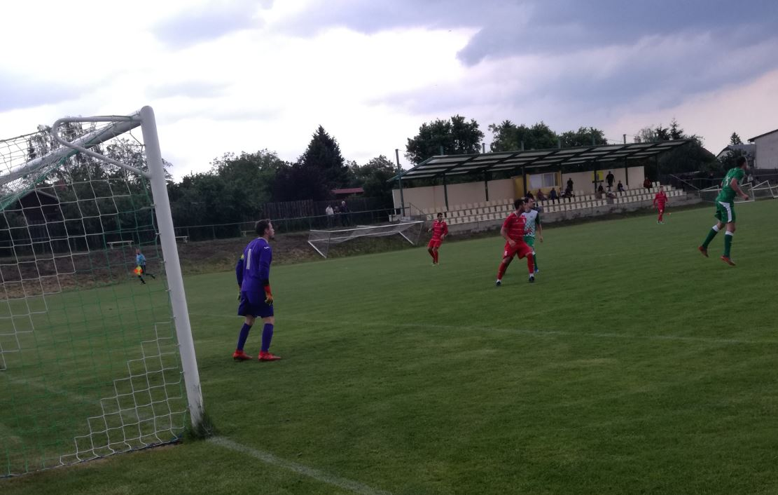
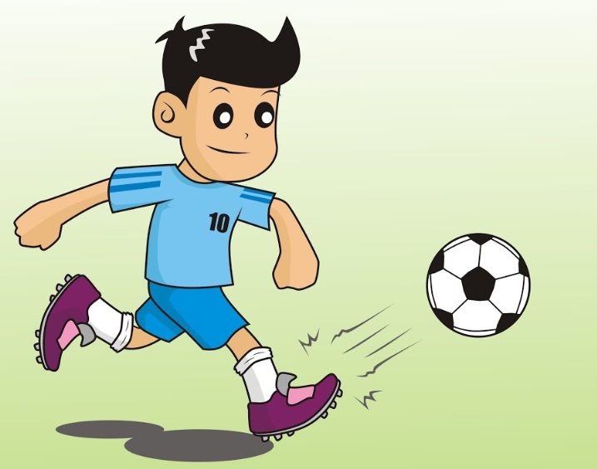
Mužstva přípravek SK Štětí ve výsledcích
Žádná velká sláva z výkonu v Horním Jiřetíně
Milan Plíšek-sekretář – SK Štětí
Utkání si do vitríny jako úspěšné, jak po stránce výsledkové, tak i herní, v letošním ročníku určitě nezařadíme. První poločas jsme nezvládli vůbec a ještě štěstí, že to skončilo jen 0:2. Střela na branku byla jedna a ani tak nemusel brankář zasahovat, protože to skončilo na břevně. Po změně stran se to zlepšilo, a když v 62. minutě Tomáš Písař vyrovnal na 2:2, tak jsme věřili, že máme vyhráno. Čtvrthodiny před koncem navíc musel jeden z hráčů domácích Antonín Fišer opustit hřiště, ale ani proti deseti už jsme neskórovali. Naopak domácí, hrající o bytí či nebytí v Ústeckém přeboru, 5 minut před koncem využili naší nesoustředěnosti a gólem z kopačky Stanislava Flemmra rozhodli o svém cenném vítězství 3:2
OP Starších Přípravek sk. "ELITE"
12.05.2019 | SK Štětí | Brozany /Lukavec | 5:7
23.05.2019 | SK Štětí | SK Libotenice | 7:14
25.05.2019 | SK Štětí | SK Libochovany | 5:6
OP Mladší přípravka sk. "UMÍSTĚNÍ"
13.05.2019 | Prackovice n.L. | SK Štětí | 2:24
18.05.2019 | SK Štětí | Slavoj Třebenice B | 16:7
01.06.2019 | SK Štětí | SK Velemín
OP Mini přípravky
14.05.2019 | ASK Lovosice | SK Štětí | 13:1
27.05.2019 | SK Štětí | SK Bezděkov | 14:13
30.05.2019 | FK Travčice | SK Štětí
36
13

Slide 14
Derby bohaté na branky. Mužstvo dospělých se rozstřílelo hned v úvodu a domácí nestačili odpovídat
Výsledky 22. kola Ústeckého přeboru žáků 11.-12.05.2019 |  | Starší | Mladší
ASK Lovosice | SK Junior Teplice | 1:6(0:4) | 2:5(1:1)
MSK Benešov n.P./Boletice | SK Sokol Brozany/Lukavec | 2:7(2:2) | 0:13(0:8)
VOLNÝ LOS | FK Litoměřicko B
FK Neštěmice | FK Litoměřicko A | 1:3(1:1) | 3:7(2:4)
SK Štětí | MSK Trmice | 3:4(2:1) | 9:3(5:0)
Výsledky 23. kola Ústeckého přeboru žáků 18.-19.05.2019 |  | Starší | Mladší
SK Junior Teplice | SK Štětí | 4:5 PK | 7:2
SK Sokol Brozany/Lukavec | ASK Lovosice | 12:1 | 5:0
FK Litoměřicko B | MSK Benešov n.P./Boletice | 2:0 | 12:4
FK Litoměřicko A | VOLNÝ LOS
MSK Trmice | FK Neštěmice | 0:4 | 1:7
Výsledky 24. kola Ústeckého přeboru žáků 25.-26.05.2019 |  | Starší | Mladší
SK Junior Teplice | SK Sokol Brozany/Lukavec | 1:6 | 4:3
MSK Benešov n.P./Boletice | FK Litoměřicko A | 0:1 | 1:18
ASK Lovosice | FK Litoměřicko B | 1:9 | 2:10
VOLNÝ LOS | MSK Trmice
SK Štětí | FK Neštěmice | 0:7 | 3:7
FK Litoměřicko B - SK Štětí
2:6(1:5) 19.5.2019 26.kolo
Fotbalové soutěže se blíží do svého finále a každý bod ať už v horních patrech tabulky nebo v boji o záchranu začíná mít velkou hodnotu. Naše mužstvo se s Krupkou přetahuje o 4. místo. Litoměřická rezerva klesla před tímto utkáním na poslední místo a do bot ji začíná téct voda velkým proudem. Možná snad proto se v jejich sestavě objevili i hráči, kteří den předtím nastoupili proti Brozanům za A tým ve 3. nejvyšší soutěži. Okresní derby má svou přitažlivost, favorit neexistuje a diváci byli zvědaví, jak bude utkání probíhat. Už ve 2. minutě svedl běžecký souboj s útočníkem domácích David Mencl a v posledním možném okamžiku musel proti jeho střele vložit nohu. Skóre se měnilo v 6. minutě, ale na opačné straně hřiště. Na výlet po odkryté pravé straně domácí obrany se vydal Marek Faust, chvilku ještě zapřemýšlel, zda nepřihrát, ale pak vystřelil k bližší tyči a na ukazateli se objevilo 1:0 pro hosty. Uběhly 4 minuty a rozehráli jsme další velmi hezkou kombinaci, které tleskali i domácí diváci. Tomáš Belák přihrál Jiřímu Vokounovi, Jakub Slavíček ukázal kam mu má přihrát a zvýšit na 2:0 už vypadalo docela lehké. Úvod, který čekal málokdo, ale stačilo si vzpomenout na náš nedávný zápas v Perštejně, kde jsme také vedli rychle 2:0 a pak bylo všechno jinak. Navíc ve 14. minutě měli domácí šanci korigovat z volného přímého kopu v dobrém střeleckém postavení, ale naštěstí pro nás Miroslav Verner ideálně netrefil. Smutnou chvilku si prožil v 18. minutě Pavel Fary, které mu se vrátilo nepříjemné zranění kolena a musel odstoupit. Chvilku jsme hráli jen v deseti a toho málem využil Jakub Chábera, který nechal za sebou obránce, ale závoru postavil Tomáš Kysela v brance. Nedáš dostaneš se naplnilo měrou vrchovatou. Volný nepřímý kop přímo proti středu branky z 18 metrů si vzali na starost Marek Faust a Jiří Vokoun. Jirka zamířil přes zeď, kde došlo k malé teči a nešťastnému brankáři tak krok chyběl. 3:0 ve 22. minutě bylo báječné. Utkání se vyvíjelo nad plán dobře, ale domácí to ještě nevzdali a postupně se stále více přesouvali na naši polovinu. Z levé strany naší obrany zahrávali volný
14
35

Slide 15
Starší žáci se osamostatnili na 6. místě.
Mladší žáky čeká boj o 4. místo
Pokračování FK Litoměřicko B-SK Štětí 19.5.2019
přímý kop, po kterém odvracel míč do bezpečí Tomáš Belák. Ve 33. minutě zahrávali domácí první roh zápasu. Zkusili to rozehrávkou nakrátko, ale neuspěli. To naše mužstvo mělo jinačí den. Po delší době jsme se dostali na polovinu soupeře ve 40. minutě a hned z toho byla branka. Akce to byla ukázková. Česká ulička Marka Fausta na Jakuba Slavíčka, který si ještě hezky obešel brankáře a pak teprve zvýšil na 4:0. Domácí rozehráli ze středového kruhu, přesunuli se na naši polovinu, kde zahájili sérii dlouhých přihrávek, která jakoby naše hráče uspala a po přihrávce Michala Rapavého na Marka Nováka to skončilo střelou do horní poloviny branky z níž domácí snížili na 1:4. Jako poločasový se o den později tento výsledek jako poločasový ale neobjevil. Velkou chybu ve 43. minutě udělal kapitán domácích Miroslav Novotný, který namazal Jiřímu Vokounovi a ten svojí dnešní druhou brankou upravil na 5:1 po 45. minutách. Do 2. poločasu vyběhli domácí s cílem pokusit se s výsledkem něco udělat. Šance měli. Obrovskou tutovku, kterou snad nešlo nedat měl Jiří Hlavica, když ze 2 metrů trefil jen padajícího štětského brankáře. Snížení náskoku se nedostavilo, tak se v 60. minutě přihlásilo naše mužstvo. Po volném přímém kopu hlavičkoval Tomáš Písař, ale míči chybělo více přesnosti. Za další 2 minuty Jakub Slavíček předvedl, že kromě střílení branek umí i přihrávat a krásným uvolněním připravil pro Tomáše Beláka gólovku na 6:1. Zdálo se být definitivně rozhodnuto. Aspoň upravit výsledek chtěl v 64. minutě věkem ještě dorostenec Jiří Hlavica, před kterým zívala úplně prázdná branka, ale jeho střela k údivu všech skončila na břevně. V 70. minutě se do dobrodružné kličkované pustil Tomáš Kysela a Jan Prieložný zachraňoval jen za cenu faulu na hranici šestnáctky a ještě mu rozhodčí přidal žlutou kartu. Miroslav Verner přesnou mušku neměl a vysoko přestřelil. 80. minuta přinesla přeci jenom korekci výsledku. Miroslav Verner si v klidu došel pro míč na hranici velkého vápna a přesně umístěnou střelou snížil na 2:6. Času do konce už moc nezbývalo, ale i tak si Jiří Hlavica našel ještě prostor k zakončení, ale ani ve třetí dnešní šanci neuspěl. Do poslední příležitosti dnešního dne, která byla k vidění se dostal Tomáš Písař, ale branku Litoměřic minul.
Branky: J.Vokoun 2, J.Slavíček 1, M.Faust 1, T.Belák 1
Sestava: T.Kysela-P.Stejskal, J.Ransdorf, J.Vacek, D.Mencl-J.Slavíček,
P.Fary(19.J.Prieložný), J.Vokoun, T.Belák(74.K.Horváth), M.Faust-
T.Písař
Připraveni: D.Beruška, R.Slanička
Trenér: J.Ransdorf, P.Hoznédl vedoucí: M.Plíšk
Rozhodčí: K.Rouček-I.Kuriljak, M.Klimpl 60 diváků
 | Ústecký přebor starších žáků 2018/2019 po 24 kole
 | 1. | FK Litoměřicko, z.s. | 21 | 20 | 0 | 1 | 0 | 132:9 | 61
 | 2. | FK Neštěmice, z.s. | 22 | 14 | 1 | 0 | 7 | 116:39 | 44
 | 3. | SK Sokol Brozany/SK Lukavec | 21 | 13 | 1 | 1 | 6 | 108:71 | 42
 | 4. | FK Litoměřice B | 21 | 13 | 1 | 0 | 7 | 61:38 | 41
 | 5. | MSK Trmice | 21 | 13 | 0 | 0 | 8 | 78:69 | 39
 | 6. | SK Štětí, z.s. | 22 | 7 | 1 | 1 | 13 | 91:117 | 24
 | 7. | MSK Benešov n.Pl./Boletice | 22 | 5 | 0 | 1 | 16 | 43:98 | 16
 | 8. | ASK Lovosice | 21 | 4 | 1 | 0 | 16 | 56:134 | 14
 | 9. | SK Junior Teplice | 21 | 2 | 0 | 1 | 18 | 32:142 | 7
 | Ústecký přebor mladších žáků 2018/2019 po 24 kole
 | 1. | FK Litoměřicko, z.s. | 21 | 20 | 1 | 0 | 0 | 193:28 | 62
 | 2. | FK Neštěmice, z.s. | 22 | 16 | 0 | 0 | 6 | 147:68 | 48
 | 3. | SK Junior/ FK Teplice | 21 | 14 | 0 | 0 | 7 | 121:86 | 42
 | 4. | SK Štětí, z.s. | 22 | 11 | 1 | 2 | 8 | 169:73 | 37
 | 5. | FK Litoměřice B | 21 | 11 | 1 | 2 | 7 | 117:74 | 37
 | 6. | ASK Lovosice | 21 | 8 | 1 | 1 | 11 | 91:95 | 27
 | 7. | SK Sokol Brozany/SK Lukavec | 21 | 8 | 1 | 0 | 12 | 75:106 | 26
 | 8. | MSK Trmice | 21 | 2 | 0 | 1 | 18 | 46:194 | 7
 | 9. | MSK Benešov n.Pl./Boletice | 22 | 0 | 1 | 0 | 21 | 29:264 | 2
34
15

Slide 16
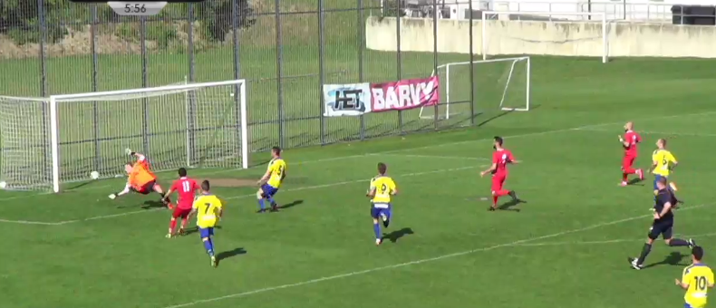
Mladší žáci propásli možnost udržet se na 3. místě přeboru a přenechali ho svému soupeři
Milan Plíšek hodnotí zápas mužstva dospělých v Litoměřicích– sekretář SK Štětí
Výhra 6:2 se zdá jako jasná záležitost našeho týmu, ale podle průběhu hry je výsledek pro domácí až příliš krutý. Náramně se nám povedl vstup do utkání a už ve 23. minutě jsme vedli 3:0. Litoměřicko pak zabralo, bylo vidět, že je na hřišti až 5 borců A týmu, mělo v závěru poločasu převahu, ale gól vstřelilo jen jeden. Štětí zase využívalo často bezstarostného bránění soupeře a branek dosahovalo po hezkých kombinačních akcích. Druhý poločas, i když se hrálo více na naší polovině, jsme si pohlídali, a když Tomáš Belák zvýšil v 60. minutě na 6:1, tak už jsme se mohli pomalu radovat z výhry. Byl to náš den. Hezké kombinace a téměř na rozdíl od domácích, stoprocentní využívání šancí. Nyní v sobotu 27.5.2019 jedeme opět ven. Čeká nás Horní Jiřetín, který v posledních kolech přišel o šanci vzdálit se sestupovým místům a o to více se bude snažit právě proti našemu týmu.
SK Junior Teplice - SK Štětí
7:2(4:1) 19.5.2019 23. kolo
Zápas sliboval hezkou fotbalovou podívanou. Utkala se se mužstva bojující o 3. místo v tabulce Ústeckého přeboru. Domácí věděli, že pokud vyhrají tak nás právě na bronzovém stupínku vystřídají. Většina našich hráčů nastoupila v předchozím zápase za starší žáky, kde se nám moc nevedlo a podobný průběh mělo i střetnutí v kategorii o třídu níže. Už ve 3. minutě zavládl na naší straně smutek, když domácí získali vedení 1:0. V 11. minutě se sice podařilo Danielu Hromemu vyrovnat, ale žádný obrat k lepšímu to nepřineslo. Domácí ovládli dění na hřišti a ještě 3x stačili do poločasu skórovat. Výsledek 4:1 nevěštil do druhých 30 minut nic dobrého a navíc náš matný výkon měl pokračující tendenci. Jako kdyby na nás padla těžká deka a ležela tam celý zápas. Domácí ve 41. a 50. minutě se domácí polepšili až na hrozivý výsledek 6:1. Až teprve v 57. minutě jsme se dočkali malé útěchy, když bojovník Lukáš Širochoman snížil na 2:6. Svoji dominanci v zápase ale potvrdili nakonec ještě domácí, když na 7:2 upravil Miroslav Tvrdík. Trenérovi našeho týmu se zápas moc hodnotit nechtěl, ale moc dobrých věcí by na hře našeho týmu nenašel.
Branky: D.Hromy 1, L.Širochoman 1
Sestava: R. Paďour, D.Hromý, D.Lančarič, L.Širochoman,
R.Kolačev, B.Koleničová, D.Božík, P.Hůrka, J.Viktora,
L.Viktora, P.Oliva, A.Salka
Trenér: D.Hromy
Vedoucí: F.Kučera
Rozhodčí: Monika Karásková
16
33

Slide 17
Mladší žáci prohráli s 2. celkem tabulky
Výsledky 26. kola přeboru
18.-19.5.2019
FK Litoměřicko B - SK Štětí 2:6(1:5)
FK Slavoj Žatec - TJ Sokol Horní Jiřetín 4:2(0:2)
TJ Spartak Perštejn - FK Tatran Kadaň 3:2(3:2)
SK Brná - TJ Krupka 4:0(2:0)
SK Baník Modlany - TJ Sokol Srbice 3:1(2:1)
SK STAP-TRATEC Vilémov - ASK Lovosice 2:0(1:0)
FK SEKO Louny - FK Jiskra Modrá 1:2 PK(1:0)
FK Dobroměřice - FK Jílové 0:3(0:1)
SK Štětí – FK ČL Neštěmice
3:7(1:3) 26.5.2019 24. kolo
Na první branku zápasu mužstev z horní poloviny tabulky se čekalo do 15. minuty, ale bohužel se do vedení 1:0 zásluhou Lukáše Vokurky dostali hosté. Za další minutu to bylo ještě horší, protože Richard Jetenský zvýšil na 2:0. Gól naděje do našich řad přinesla hezká branka Petra Hůrky, který pěknou střelou z velké dálky ve 25. minutě snížil na 1:2. Bohužel rozdíl jedné branky jsme do poločasové přestávky neudrželi. Hosté díky brance borce s brankářským jménem Miroslavem Haškem zvýšili na 3:1. Totální kolaps v našich řadách nastal hned na úvod 2. půle, kdy jsme během 3 minut 3x inkasovali. Rázem to bylo 1:6 a bylo rozhodnuto. Malinko snížit brankový rozdíl se ve 41. minutě podařilo Danielu Hromemu. V závěru ještě padly 2 branky. Nejprve skóroval hostující Daniel Mucha a minutu před koncem stanovil konečný výsledek 3:7 z našeho pohledu Petr Hůrka.
Branky: P.Hůrka 2, D.Hromy 1
Sestava: L.Širochoman-R.Kolačev, B.Koleničová, D.Lančarič,
P.Oliva, D.Hromy, L.Viktora, D.Božík, P.Hůrka
Trenér: D.Hromy Vedoucí: P.Záloha
Rozhodčí: J.Hlavatý
I když Louny doma získaly jen bod, tak je to mrzet moc nemuselo, protože nejbližší pronásledovatel Srbice padly v derby v Modlanech. Využil toho Vilémov a dostal se na 2. místo. Na 4. místě se bodově osamostatnilo naše mužstvo Štětí. Dole se to 4 kola před koncem trochu vyjasnilo. 4 zápasy bez výhry poslaly na dno tabulky Litoměřicko B. Ve veledůležitých utkání zklamaly doma Dobroměřice a Horní Jiřetín, které jsou po tomto kole dalšími hlavními kandidáty na sestup. O něco lépe se dýchá hráčům Jílového, ale s 29 body na 13. místě nemají ještě zdaleka vyhráno. Perštejn s Kadaní na 11. a 12. místě 31 bodů a k záchraně by jim ve zbývajících 4 zápasech by jim mělo stačit 6 bodů. Píseň na záchranu v soutěži začali skládat v Modré. Věří zde, že ji dokončí. Počítají také překvapivě i v Lovosicích. Potřebují ještě 3 body a získat je chtějí hned v dalším kole doma s Modlany.
32
17

Slide 18
Starší žáci ještě 5 minut před koncem prohrávali o 2 branky
Další domácí ztráta mužstva dospělých, které zachraňovalo body v posledních minutách utkání
SK Junior Teplice - SK Štětí
5:4 PK (3:1) 19.5.2019 23. kolo
Začátek zápasu doprovázely organizační problémy, kde vlastně se hraje, zda na přírodní trávě v Bystřanech nebo na umělé trávě Anger, kam byl zápas oficiálně přeložen. Nakonec se vyběhlo na trávník, ale bohužel naše mužstvo opožděně a čas na rozcvičení nebyl. Chvilku jsme se hledali, než jsme našli ty správné noty, ale ve 12. minutě jsme šli i tak do vedení 1:0. Daniel Hromy viděl v domácí obraně mezeru, uvolnil Pavla Prokopce, který dobře věděl, jak s míčem naložit. Domácí tým to z míry nevyvedlo, a i když se nachází na posledním místě tabulky, tak po výhře 6:1 v minulém kole v Lovosicích naznačil, že kvalitu má a postupně se i v tomto střetnutí dostával do šancí. V 19. minutě to po našem nedůrazném bránění potvrdil Lukáš Jurica vyrovnávací brankou na 1:1. V dalších minutách to vypadalo, že by to nemuselo mít dlouhého trvání a vedení by se mohlo opět překlopit na naši stranu. Velká bolest naší jedenáctky, kterým je proměňování gólových příležitostí, se projevila v plné parádě. Ve 26. minutě jsme se v bránění chovali dost bohorovně a domácí toho využili k zisku vedení 2:1. Ve 32. minutě jsme se mylně domnívali, že se bude pískat ofsajd, navíc jsme ještě ve vlastním pokutovém území faulovali, a tak se proti nám kopala penalta. Brankář míč vyrazil, ale na dorážku už nestačil. V úvodu 2. poločasu jsme hráli lehkovážně a vypadalo to, že nám nepříznivý výsledek moc nevadí. Ve 43. minutě si tak domácí došli pro další zákusek a vedli již o 3 branky 4:1. Přeskupili jsme rozestavění na hřišti a pomohlo to. V 57. a 66. minutě se 2x prosadil Daniel Ivanič a po snížení náskoku na 3:4 dostal zápas nový náboj. 2 minuty před koncem ho vypálil Lukáš Širochoman, když z hranice velkého vápna krásně přehodil brankáře ala Karel Poborský na 4:4. A to jsme ještě do konce utkáni stačili z kopačky Pavla Prokopce orazítkovat tyč. Zůstalo to 4:4 a o dalším bodu k dobru musely rozhodovat penalty. Soupeře jsme překvapili, když se do branky postavil Pavel Prokopec a vyplatilo se. Dvě zneškodnil a mohli jsme slavit.
Branky: D.Ivanič 2, P.Prokopec 1, L.Širochoman 1
Sestava: Š.Černý-P.Hůrka, P.Prokopec, D.Hromy, D.Ivanič,
A.Šabák, R.Paďour, M.Borovec, J.Viktora, M.Miga,
L.Širochoman, D.Lančarič, J.Kroupa, L.Viktora, J.Novák
Trenér: D.Hromy
Vedoucí: F.Kučera
Rozhodčí: Monika Karásková
SK Štětí - FK Slavoj Žatec
3:2 PK(1:1) 12.5.2019 25.kolo
Najít ztracenou herní pohodu jsme chtěli v nedělním zápase proti Slavoji Žatec, který venku moc body nezískává, ale na druhou stranu i naše mužstvo v posledních 2 kolech oslnivou formu nemělo. Že by se to dalo změnit, jsme zaveleli už ve 4. minutě, kdy po přihrávce od Jiřího Vokouna lehce prošel do vápna soupeře Jakub Slavíček, obhodil si balón podél brankáře a bylo to 1:0. Okamžitě po rozehrávce jsme se opět zmocnili míče, Jakub Slavíček prolétl po pravé straně a po jeho centru byl blízko gólu hlavou Koloman Horváth. Prostor u pravé tyče byl ale ucpán nohou obránce. Akce střídala akci a na druhé straně se chytal za hlavu Petr Pinkr, který odmítl vyrovnání. V 9. minutě už si stejný hráč poradil a podél brankáře vyrovnal na 1:1. Hosté pokračovali v nasazeném tempu a rychlou výměnou míče nám dělali velké starosti. Ve 13. minutě Richard Zelinka se sedmičkou na zádech vystřelil zpoza šestnáctky těsně vedle. První čtvrthodinku hodně výživnou na šance na obou stranách zakončil David Mencl střelou z hranice velkého vápna vedle levé tyče. Ve 23. minutě nestačili hosté stíhat Marka Fausta a v ofsajdovém postavení se po jeho přihrávce u bližší tyče ocitl Tomáš Belák. Kopali jsme i hodně rohů, ale po žádném z nich nezapršelo. Ve 42. minutě Žatec míč do naší branky dopravil, ale bylo to po předcházejícím faulu na Jiřího Vacka. V závěru 1. poločasu se hostům nabízela z volného přímého kopu ještě jedna šance k zisku vedení. Petr Klinec mířil ke vzdálenější tyči, ale našel jen připraveného Tomáše Kyselu v brance. Brzo po změně stran to byl opět Žatec, kdo mohl jít do vedení a to hned 2x. Nejdříve minul branku Ondřej Svída a v minutě 53. prošel jak nůž máslem obranou Jan Hynek, ale Tomáš
18
31

Slide 19
Starší žáci drželi s favoritem krok až do 54. minuty
Pokračování SK Štětí – FK Slavoj Žatec 12.5.2019
Kysela naše mužstvo podržel. V 68. minutě už jsme to ale neustáli. Petr Klinec trefil balón těžko popsatelným způsobem, míč nabral směr velkého oblouku a zapadl za záda bezmocného brankáře na 1:2. Čas na obrat stále zbýval, ale ve hře dopředu se nám moc nedařilo. Za zmínku stojí jen centr do vápna soupeře v 70. minutě, po kterém se snažil dostat k míči Jan Prieložný. Soupeř měl příležitostí ke skórování více. V 72. minutě to potvrdil Ondřej Svída, rychle zakončoval sám před brankářem, ale Tomáš Kysela zmenšil úhel vyběhnutím a skončilo to střelou nad. Když už se zdálo, že síly aspoň na vyrovnání nenajdeme, tak Jiří Vacek přistrčil míč Davidovi Menclovi, který vystřelil, brankář vyrazil jen k nohám Marka Fausta, který přeci jenom vyrovnal na konečných 2:2.
Průběh penalt:
Žatec Štětí
1. Petr Klinec 1:0 Tomáš Písař 1:1
2. Marek Paul 2:1 Tomáš Belák 2:1
3. Pavel Hassman 2:1 Jiří Vacek 2:2
4. Petr Pinkr 3:2 Marek Faust 3:3
5. Jan Hynek 3:3 Jiří Vokoun 3:4
Branky: J.Slavíček 1, M.Faust 1
Sestava: T.Kysela-K.Horváth(69.T.Písař), J.Vacek, J.Ransdorf, D.Mencl-
J.Slavíček, J.Prieložný(90.R.Feko), P.Stejskal, J.Vokoun,
M.Faust-T.Belák(69.T.Písař)
Připraveni: D.Beruška
Trenér: J.Ransdorf, P.Hoznédl Vedoucí: J.Tyle
Rozhodčí: P.Dočekal-J.Čáka, M.Prágl Delegát: J.Holub
100 diváků
SK Štětí – FK ČL Neštěmice
0:7(0:1) 26.5.2019 24. kolo
Starší žáky čekal v neděli dopoledne v domácím prostředí druhý celek tabulky, který měl prověřit, jak jsme připraveni a zda se nám podaří držet se soupeřem krok. V prvních 20 minutách se hrálo celkem vyrovnané utkání a pozorné bránění na obou stranách žádnou větší tutovku nepřineslo. Hosté měli ve svém středu několik velmi dobře technicky připravených hráčů, kteří nám dělali velké starosti, ale do první gólovky se dostali až ve 21. minutě po centru zprava a hlavičce těsně nad branku. Postupně však herní převaha narůstala a korunována byla ve 24. minutě brankou Vojtěcha Galoviče. Zbytek prvního poločasu už jsme pozorným bráněním pohlídali a soupeři už žádnou radost nenabídli. Druhý poločas začal podobně, jak první skončil. Hosté tlačili a stále hledali tu pravou střeleckou pozici, kterou by náskok navýšili. My jsme zase stále žili v naději, že jednou to vyjde a po rychlém kontru se třeba podaří i vyrovnat. Bohužel jsme míč často předržovali na noze a několikrát jsme propásli tu pravou chvíli dlouhým míčem dostat útočníky. Navíc potkala nemilá věc Pavla Prokopce, který si v 2. poločase poranil koleno a musel odstoupit. A to již v 1. poločase odstoupil pro zranění Radim Paďour. Se zraněnou rukou dohrál zápas Milan Borovec. Lazaret, který byl jedním z důvodů, že jsme neudrželi proti favoritovi přijatelný výsledek až do konce. V 52. minutě se po nepřehledné situaci v pokutovém území nejlépe zorientoval Vojtěch Galovič a přidal gól na 2:0. Odstartoval tak přestřelku, která skončila minutu před koncem brankou na 7:0.
Sestava: P.Hůrka-P.Prokopec, D.Hromy, D.Ivanič, A.Šabák, R.Paďour,
M.Borovec, J.Viktora, M.Miga, L.Širochomen, J.Kroupa,
L.Viktora, J.Novák, B.Koleničová,
Trenér: M.Hromy Vedoucí: F.Kučera
Rozhodčí: J.Hlavatý-D.Németh(laik), R.Hnízdo(laik)
30
19

Slide 20
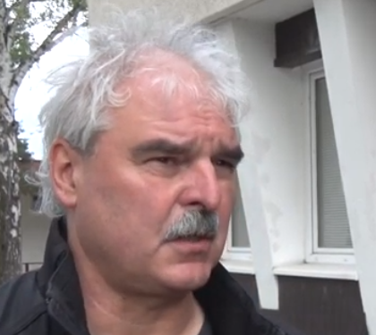
Trenérské střípky po zápase Štětí-Žatec
Velké Březno už může pomalu slavit 1. místo. Naše mužstvo dorostu bude bojovat o 9. místo
Pavel Koutenský – trenér FK Slavoj Žatec
První půle byla hodně vyrovnaná, tam se to přelévalo zjedné strany na druhou. Tam ten výsledek odpovídal, Dokázali jsme reagovat na branku Štětí vyrovnáním. Do 2. poločasu jsme si řekli, že musíme uhlídat brejkové situace, které kluci ze Štětí hrají. Dostali jsme se do 4stoprocentních loženek, ale žádnou jsme neproměnili. Myslím, že jsme na tom byli potom dokonce zápasu lépe i fyzicky. Bohužel jsme netakticky odehráli 88. minutu, kdy domácí vyrovnali, no a pak jsme prohráli na penalty. Bodík je dobrý, 2 body by byly zlaté a 3 nad plán.
 | I.A třída dorostu 2018/2019 po 21. odehraných kolech
 | 1. | FK Jiskra Velké Březno | 21 | 19 | 0 | 0 | 2 | 120:42 | 57
 | 2. | TJ Vaňov/TJ Libouchec | 21 | 16 | 0 | 0 | 5 | 110:49 | 48
 | 3. | T.J. Mojžíř | 21 | 13 | 0 | 2 | 6 | 80:41 | 41
 | 4. | FK Malšovice | 22 | 13 | 0 | 0 | 9 | 78:84 | 39
 | 5. | TJ Skorotice | 21 | 12 | 1 | 0 | 8 | 73:49 | 38
 | 6. | SK Plaston Šluknov | 21 | 11 | 1 | 0 | 9 | 93:66 | 35
 | 7. | FK Česká Kamenice | 22 | 8 | 3 | 1 | 10 | 61:58 | 31
 | 8. | TJ Slavoj Úštěk | 21 | 10 | 0 | 0 | 11 | 48:64 | 30
 | 9. | SK Štětí, z.s. | 21 | 7 | 1 | 1 | 12 | 69:69 | 24
 | 10. | TJ Hvězda Trnovany, z.s. | 21 | 7 | 0 | 2 | 12 | 52:82 | 23
 | 11. | Sokol Straškov Vodochody | 22 | 6 | 1 | 2 | 13 | 44:77 | 22
 | 12. | TJ Chlumec | 21 | 3 | 1 | 2 | 15 | 45:112 | 13
 | 13. | TJ Junior Roma Děčín | 21 | 3 | 2 | 0 | 16 | 39:119 | 13
Jiří Ransdorf– trenér SK Štětí
Soupeř nebyl špatný. Hrál velmi dobře a měl o 2 až 3 šance více. Se štěstím jsme v závěru vyrovnali. Žatec mělkvlaitní hráče v záloze a nám těch 5 zraněných hráčů chybí. Slaničku nikdo nenahradí. Bohužel musíme to protrpět a počkat až se uzdraví
20
29

Slide 21
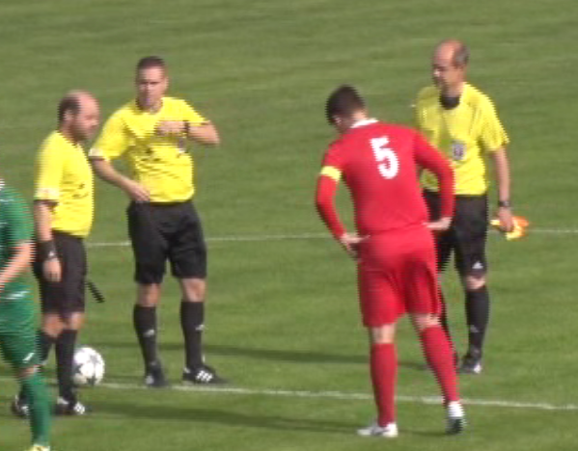
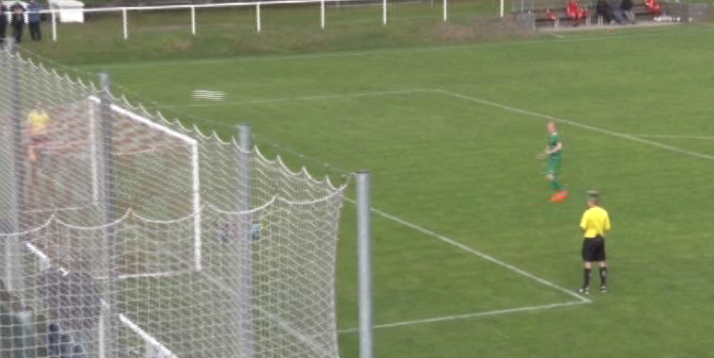
Dorost Výsledky 21. kola 11.-12.05.2019 I.A třída
TJ Chlumec | SK Štětí | 6:3(5:2)
FK Malšovice | TJ Skorotice | 3:4(2:1)
TJ Sokol Straškov-Vodochody | FK Jiskra Velké Březno | 2:8(0:4)
FK Česká Kamenice | SK Plaston Šluknov | 2:4(1:2)
TJ Mojžíř | TJ Hvězda Trnovany | 6:2(2:1)
TJ SLAVOJ Úštěk | TJ Vaňov/Libouchec | 2:1(1:0)
Dorost Výsledky 22. kola 18.-19.05.2019 I.A třída
FK Jiskra Velké Březno | TJ Chlumec | 5:2
TJ Vaňov/Libouchec | TJ Sokol Straškov-Vodochody | 5:4(2:2)
SK Štětí | FK Česká Kamenice | 5:4 pk(4:0)
TJ Hvězda Trnovany | FK Malšovice | 2:1
TJ Skorotice | TJ SLAVOJ Úštěk | 6:2
TJ JUNIOR ROMA Děčín | TJ Mojžíř | 1:7(1:2)
Dorost Výsledky 23. kola 25.-26.05.2019 I.A třída
TJ Chlumec | TJ Vaňov/Libouchec | 2:7
FK Malšovice | TJ JUNIOR ROMA Děčín | 6:3
TJ Sokol Straškov-Vodochody | TJ Skorotice | 2:1
FK Česká Kamenice | FK Jiskra Velké Březno | 4:6
SK Štětí | SK Plaston Šluknov | 2:0
TJ SLAVOJ Úštěk | TJ Hvězda Trnovany | ???
SK Štětí – FK Slavoj Žatec
12.5.2019 3:2 PK
28
21

Slide 22
Výsledky 25. kola přeboru dospělých 11.-12.5.2019
FK Tatran Kadaň - SK Brná 7:1(5:0)
ASK Lovosice - FK SEKO Louny 0:2(0:2)
TJ Srbice - SK STAP Vilémov 1:2PK(1:0)
TJ Krupka - SK Baník Modlany 2:3(1:3)
TJ Sokol H.Jiřetín - TJ Perštejn 5:6 PK
SK Štětí - FK Slavoj Žatec 3:2 PK (1:1)
FK Jílové - FK Litoměřicko B 2:1 PK (0:1)
FK Jiskra Modrá - FK Dobroměřice 1:0(0:0)
Pokračování SK Štětí – FK Česká Kamenice 5:4 PK 18.5.2019
Rázem to bylo z poločasových 4:0 pro naše mužstvo 4:4 a rozjetí hosté vycítili, že mohou mít ještě více. Z individuálních dovedností jeden na jednoho dokázali těžit hlavně po rychlých brejcích po naší levé straně obrany a míč se několikrát velmi nebezpečně proplížil kolem brankové čáry a ještě, že ho ani jednou dokázal nikdo nasměrovat mezi 3 tyče. Naše mužstvo se z herní krize v průběhu utkání dostávalo velmi těžce a pomalu. Předržovali jsme míč na kopačkách, přihrávkám chyběla přesnost a kombinace moc vábně nevypadala. Až teprve v závěru jsme se několikrát dostali na dostřel hostující branky. Jednou jsme se dost naivně nechali nachytat v ofsajdu a v úplném závěru po volném přímém kopu a hlavičce zase chyběla přesnost. Zápas tak skončil 4:4 a šlo se na atraktivní penalty, které začínali hosté.
Česká Kamenice Štětí
V.Linhart 0:0 T.Dopater 0:1
M.Braun 0:1 O.Malecha 0:2
Z.Tlustoš 0:2 L.Šrotýř 0:2
J.F.Vízner 1:2 L.Ladič 1:3
Vítězíme na penalty a bereme bod navíc. Zápas jsme skvěle začali a zdálo se, že nám výhru nemůže nic vzít. To jsme se ale přepočítali, protože už v 1. poločase měl soupeř velké šance, které nevyužil, ale po bouřce v kabině ve 2. části dokázal velmi rychle vyrovnat a nakonec jsme byli rádi aspoň za remízu vylepšenou penaltovým úspěchem.
Branky: L.Ladič, M.Vaszi, T.Dopater, J.Daniluk
Sestava: L.Šrotýř-D.Ivanič, T.Németh, J.Šedivý, L.Pšenička, O.Malecha,
L.Ladič, J.Daniluk, J.Pilař, T.Dopater, Cap Ngoc Bao, R.Kopecký,
L.Kuča, M.Vaszi
Trenér: Z.Németh Vedoucí: R.Hrdlička
Rozhodčí: D.Mojžiš 40 diváků
4x se ve 25. kole rozhodovalo v penaltovém rozstřelu. 2x byli úspěšní domácí, jedněmi z nich bylo i Štětí, a 2x se radovali hosté. Šlágrem kola bylo utkání 2. s 3. Srbice-Vilémov v němž si hosté odvezli cenné 2 body. Překvapením byla i prohra Krupky doma s Modlany. Vysokou výhru Kadaně 7:1 nad Brnou také asi nikdo nečekal. Statečný výkon předvedli Lovosice proti vedoucím Lounům, ale školácké chyby a neproměňování střeleckých příležitostí nemohlo na body stačit . Horní Jiřetín, který si myslel, že má již v cestě za záchranou vyhráno doma padl na penalty s také se zachraňujícím Perštejnem. Důležité body si do své sbírky připsaly Modrá a Jílové. Jílové sice jen 2 body, ale když se podíváme na průběh utkání s Litoměřickou rezervou, tak zjistíme, že vyrovnávali až v závěru. Modrá vyhrála také tím nejtěsnějším rozdílem.
22
27

Slide 23
Hororový příběh sehráli dorostenci v I.A třídě. Vedli 4:0, ale ani to nestačilo na výhru
Dorostenci nedokázali využít oslabení hostů, kteří hráli jen v 8, k vylepšení skóre
SK Štětí - FK Česká Kamenice
5:4 PK(4:0)18.5.2019 22. kolo
Přijde změna, nepřijde změna a zlepší se jarní výkony štětského dorostu? Otázka, kterou si před zápasem kladli pozorovatelé sledující výsledky štětských kolektivů. První čtvrthodinka byla víceméně poznávací. Předělem v dění na hřišti se stála právě 15. minuta. Ladislav Ladič využil skulinky v hostující obraně a dokázal získat našemu týmu vedení 1:0. Tím to však zdaleka neskončilo. Spící obrana soupeře jen sledovala, jak kolem nich probíhá Mikoláš Vaszi a zvyšuje na 2:0. Ve 20. minutě to byl zase Tomáš Dopater, který měl cestu k úspěchu otevřenou. Hráči Kamenice až příliš spoléhali na to, že se bude pískat ofsajd, ale zůstalo jen u přání. 3:0. Vyvrcholením destrukce hostující obrany byla akce ve 21. minutě, kterou gólem na 4:0 ukončil Jakub Daniluk. Výsledek 4:0 za necelou půlku prvního poločasu nečekal nikdo. Možná nás to uspokojilo, možná už se Česká Kamenice probudila, ale zbytek 1. půle aspoň co se brankových příležitostí týče, patřil hostům. Ve 25. minutě si na míč sáhnul Lukáš Šrotýř v naší brance a vytěsnil ho na tyč. Na svém místě stál i při dalším útoku a skvělým zákrokem udržel čisté konto. Obrovskou příležitost ke snížení náskoku měl soupeř ve 30. minutě. Jeden míč za druhým pálil na naši branku při velkém závalu před naší svatyní. Už se zdálo, že je to neudržitelné a míč přejde brankovou čáru. Nakonec se tak nestalo a kámen, který spadnul trenérům Štětí ze srdce, byl slyšet až ve Stračí. Druhý poločas začal šancí Mikuláše Vasziho, kterému ale míč na kopačku mu dobře nesedl. Hned z protiútoku něco podobného předvedl Václav Beneš. Další scénář 2. poločasu připomínal ten z 1., akorát v obráceném gardu. Naše obranná činnost začala uvadat v 51. minutě po centru do vápna, kde si nikdo nevšímal Patrika Vicza a ten snížil na 1:4. V 53. minutě pro změnu měl snadnou práci Zdeněk Tlustoš a upravil na 2:4. Hostující hráči ožívali jako polití živou vodou a naopak naše jedenáctka nedokázala reagovat. Zdálo se, že by našemu týmu pomohl ručník na hřišti, ale na to se ve fotbale nehraje. Místo něho přistál v 53. minutě z kopačky Marka Kellnera balón v naší síti a bylo to už jen o jednu branku 3:4. Od další pohromy nás uchránil v 59. minutě výborný brankářský zákrok Lukáše Šrotýře. V 62. minutě už nás však od vyrovnání neuchránil.
SK Štětí – SK Plaston Šluknov
2:0(2:0) 25.5.2019 23. kolo
Jaké překvapení nás čekalo, když až z dalekého Šluknova k nám přijel soupeř pouze s 8 fotbalisty. Šluknov měl před zápasem před námi náskok 11 bodů a naše naděje na úspěch nevypadala moc růžově. Takto se ale situace zcela změnila a vyhrát jsme měli my ne malým rozdílem. Míč jsme převzali do své úschovy, ale to bylo jediné pozitivní. Co s ním a jak ho dostat do branky už bylo složitější. Místo toho, abychom začali ostřelovat branku soupeře, tak jsme se vrhali do kombinace a s míčem chtěli dojít až do branky. Soupeř soustředěně bránil a moc nám to nedovoloval. Ještě, že vyšly 2 volné přímé kopy Jakubovi Danilukovi ve 20. a 33. minutě a do kabin na přestávku jsme tak mohli odejít aspoň s 2 brankovým náskokem. Jestli si někdo myslel, že ve 2. poločase se to protrhne a spustíme brankový ohňostroj, tak se hodně přepočítal. Jak se říká, trenérům stávaly z předvedené hry vlasy na hlavě. Ani jednou už jsme nedokázali hostujícího brankáře překonat a bylo z toho utrápené vítězství 2:0. Hosté odjížděli spokojeni, protože tomu, že odjedou domů jen s dvoubrankovým přídělem před zápasem těžko věřili.
Branky: J.Daniluk 2
Sestava: L.Šrotýř-D.Ivanič, T.Németh, J.Šedivý, L.Pšenička,
L.Kuča, J.Danilik, J.Pilař, T.Dopater, Cap, M.Vaszi,
P.Prokopec
Trenér: Z.Németh Vedoucí: D.Németh
Rozhodčí: M.Otta
26
23

Slide 24
Dorostenci se venkovní výhry nedočkali
Trenér Štětí byl i přes prohru s Chlumcem s výkonem dorostenců spokojen
TJ Chlumec-SK Štětí
6:3(5:2) 11.5.2019 21.kolo
Stejně jako k poslednímu venkovnímu zápasu odjížděli dorostenci i do Chlumce pouze v deseti a moc to nenapovídalo, že by se matné jarní výkony měly změnit. Soupeř na jaře také výsledkově zrovna 2x nezáří a na začátku se zdálo, že je šance uspět. 6. minutě byl faulován pronikající Jakub Daniluk a úlohu rozehrát volný přímý kop převzal věkem ještě žák Daniel Ivanič. Přes zeď mířil dobře a Tomáš Hubka v brance s velkými obtížemi míč vyrazil. Za další 2 minuty jsme se ocitli pod tlakem, obránci nedokázali odvrátit míč do bezpečí a po střele přesně k tyči jsme prohrávali 1:0. Nijak nás to nerozhodilo. Uběhly snad 2. minuty a po výměně míče na jeden dotek jsme po gólu Daniela Ivaniče slavili vyrovnání na 1:1. Branková přetahovaná pokračovala a hned ve 12. minutě se přesnou koncovkou uvedl Jakub Daniluk. Naše vedení 2:1 dlouhého trvání nemělo a hned z následujícího protiútoku po chybě brankáře Jaroslav Kugler skóre zarovnal na 2:2. Nebylo mu toho dost a v 17. minutě stejný střelec neváhal potrestat chybu našeho obránce, který trefil nebo lépe řečeno netrefil balón, a zajistil Chlumci vedení 3:2. Hořkou příchuť z inkasované branky jsme ještě nestačili vstřebat a po volném přímém kopu a odrazu míče od zdi už jsme vytahovali balón ze sítě počtvrté. 6 gólů do 19. minuty nesvědčí zrovna o příliš velké koncentraci na hru. Ani za tohoto nepříznivého stavu a hře v deseti jsme to nevzdali. Měli jsme několik příležitostí, ale žádná sklizeň se nekonala. Jakub Daniluk to zkoušel ve 30. minutě z volného přímého kopu, ale brankovou konstrukci těsně, ale přestřelil. 7 minut před koncem první půle si druhou černou chvilku vybral strážce naší svatyně a domácí si šli odpočinout se slibným náskokem 5:2. Druhá část začala našim náporem, ale písnička, že naše efektivita a střelecká přesnost je nepřesná, se už stala jarním evergreenem. Když pak v 57. minutě vrcholil černý den našeho gólmana a domácí zvýšili už na 6:2, tak bylo jasné, že body domů žádné nepovezeme. Ve zbývajícím čase byly k vidění střelecké pokusy na obou stranách a abychom našeho brankáře jen nehanili, tak je třeba pochválit, že několika dobrými zákroky právě v těchto chvílích zabránil ještě vyšší prohře. Malou útěchou byla branka Ladislava Ladiče 5 minut před koncem na konečných 3:6 z našeho pohledu, i když ihned po rozehrávce a krásném centru Ladislava Kuči na hlavu Jakuba Daniluka to mohlo být v uvozovkách jen o 2 branky.
Zdeněk Németh – trenér SK Štětí
Škoda chyb, po kterých jsme inkasovali velice laciné góly, jinak mohl být výsledek úplně jiný. Náš brankář i přes chyby, kterých se dopustil, v mnoha jiných šancích soupeře dokázal náš tým podržet. S výkonem a hrou našich hráčů i přes některé chyby jsem byl spokojen s výsledkem bohužel ne.
Branky: D.Ivanič 1, J.Daniluk 1, L.Ladič 1
Sestava: L.Šrotýř, D.Ivanič, T.Németh, J.Šedivý, L.Pšenička, L.Kuča, L.Ladič, J.Daniluk, J.Pilař, Cap
Trenér: Z.Németh Vedoucí: D.Németh
Rozhodčí:T.Doubek-F.Peška(laik),R.Hrdlička(laik)
24
25

